Slide 1
CECR: B1+
La Guerre d’Algérie (1954- 1962)
Jolien Neckebroeck

Slide 2
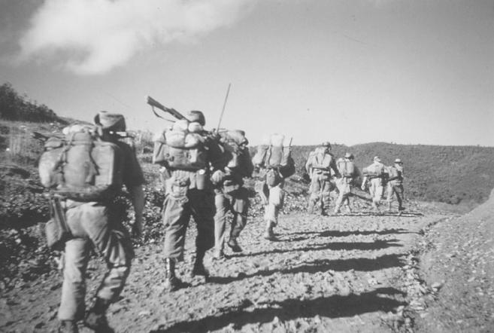
Lisez les questions sur les diapositives suivantes et
discutez-en avec votre voisin.

Slide 3
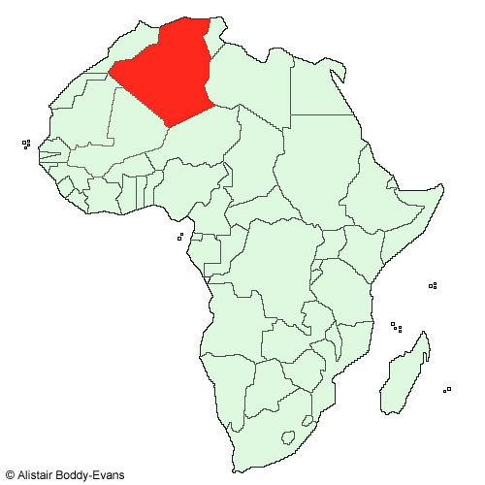
Quel est ce pays?
→ C’est l’Algérie.
L’Algérie se trouve où?
→En Afrique du Nord.

Slide 4
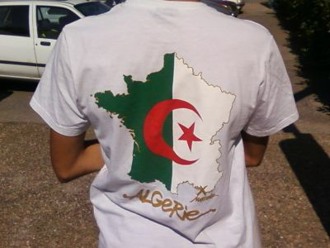
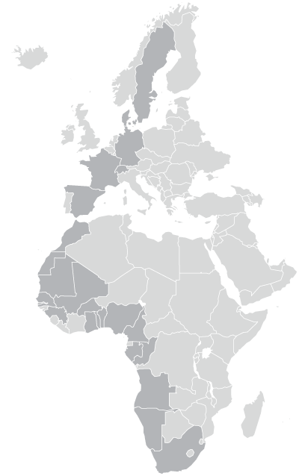
Quel est le lien entre l’Algérie et la France?

Slide 5
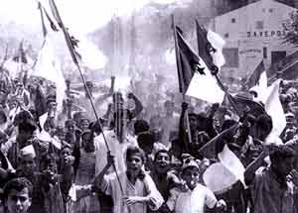
1. Intr duction (1)
Des millions d’Algériens vivent aujourd’hui en France. Pourtant, la relation entre
la France et l’Algérie n’a pas toujours été assez positive. En 1834, l’Algérie a été annexée
à la France, d’abord comme colonie française, puis comme département d’outre mer.
Alors que des milliers d’Algériens ont participé à la libération de la France pendant la
seconde guerre mondiale, le peuple algérien n’a pas les mêmes droits que les Français,
ce qui provoque un sentiment d’injustice parmi les indigènes.
Découvrez le film
En 1954, le Front algérien de Libération Nationale a commencé des actions
pour revendiquer l’indépendance du pays. Le résultat était une succession d’actes
de violence et de répression, tant de l’armée française que des combattants algériens de la
liberté. La guerre a fait des milliers de morts, surtout parmi le peuple algérien.
Finalement, l’Algérie est devenue indépendante en 1962, mais cette ‘victoire’ a coûté
la vie à beaucoup de personnes. A vous d’en découvrir plus !

Slide 6
1. Intr duction (2)
A l’occasion Semaine de la Langue française,
nous avons l’habitude de reconstruire une partie de la culture et de l’histoire de France.
Cette année-ci, le thème central est « La France et ses anciennes colonies ».
Comme toujours les sous-thèmes sont répartis entre les différentes
classes. Votre classe s’occupera de :
« La guerre d’Algérie ».
°°°°°°°°°°°°°°°°°°°°°°°°°°°°°°°°°°°°°°°°°°°°°°°°°°°°°°°°°°°°°°°°°°°°°°°°°°°°°°°°°°°°°°°°°°°°°°°°°°°°°°°°°°°°°°°°°°°°°°°°°°°°°°°°°°°°°°°°°°°°°°°°°°°°°°°°°°°°°°°°°°°°°°°°°°°°°°°°°°°°°°°°
Vous allez écrire un rapport historique et un rapport journalistique
sur ce thème. A partir de ces rapports, vous allez créer un collage photo
et un quiz sous forme d’une présentation PowerPoint. Les collages seront exposés
lors de la Semaine de la Langue française le mois prochain. Les deux meilleurs
quiz seront présentés au public.

Slide 7
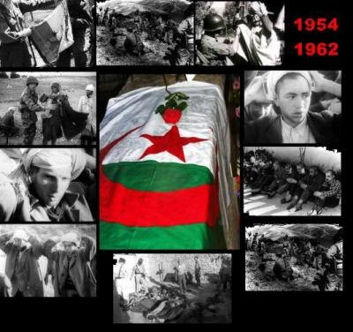
1. Intr duction (3)
Découvrez le déroulement de la guerre d’Algérie
en un clin d’œil en cliquant sur l’image.

Slide 8
2. Tâche (1)
Pour réaliser cette Webquest, vous allez travailler par groupes de 3 personnes.
Vous devez être capables de terminer l’ensemble des tâches en 4 heures.
Imaginez-vous que vous êtes trois chercheurs. Vous faites des recherches sur la
guerre d’Algérie en surfant sur Internet. Vous sélectionnez des informations
intéressantes et pertinentes. Deux d’entre vous (l’historien et le
journaliste) rédigent un rapport (1 à 2 pages A4)
et le troisième chercheur (le reporter) crée un collage photo.
A la fin de vos recherches individuelles, vous préparez à trois une présentation
PowerPoint (environ 5 min.) suivie d’un quiz que vous présentez à
vos camarades de classe. Il s’agit d’intégrer dans la présentation
PowerPoint ainsi que dans le quiz des informations des trois recherches
individuelles.

Slide 9
2. Tâche (2)
En tant que chercheur, vous allez aborder le thème de la Guerre d’Algérie
de trois perspectives professionnelles différentes :
1. L’historien : rédige un rapport des faits historiques
2. Le journaliste : fait un rapport écrit critique
3. Le reporter : crée un collage d’au moins dix photos accompagnées de
quelques explications
Chaque membre du groupe choisit un personnage différent pour sa tâche individuelle.
Attention! Ne vous limitez pas à un travail strictement individuel :
une bonne exécution de la tâche demande une étroite collaboration
entre les trois membres de l’équipe de recherche.

Slide 10
3. Pr cessus (1)
1. Pour les tâches individuelles
L’historien
Vous allez reconstruire les faits historiques de manière objective. Sélectionnez
soigneusement les données les plus importantes sur la guerre d’Algérie. Faites un
tour d’horizon des principaux événements de la guerre et rédigez
un rapport d’une à deux pages A4. Incluez dans le rapport des informations sur:
- La raison du conflit
- Les deux camps opposés
- La répression du peuple algérien
- Les attentats les plus importants
- La fin de la guerre
N’oubliez pas de mentionner quelques dates cruciales.

Slide 11
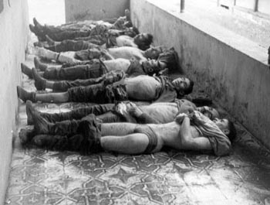
3. Pr cessus (2)
Le journaliste
En tant que journaliste vous devez être capable de regarder les faits historiques
d’un œil critique. Les activités militaires des années 50 et 60 sur le territoire algérien
sont mondialement connues comme La guerre d’Algérie. Pourtant, la France
n’a reconnu le terme de « guerre » d’Algérie qu’il y a une dizaine d’années. Pourquoi ?
Quelles étaient les injustices que l’Etat français a commises contre le peuple algérien et
quelles activités illégitimes les Algériens ont-il entrepris contre la France et leurs concitoyens?
Ecrivez un article d’une à deux pages A4 sur les injustices de la guerre d’Algérie.
Soyez critique mais n’oubliez pas de garder votre objectivité :
il ne faut pas prendre parti pour ou contre la France / l’Algérie !
Pour vous donner une idée des injustices pendant
la guerre d’Algérie,
regardez le fragment suivant en cliquant sur l’image.

Slide 12
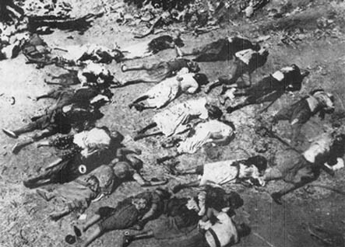
3. Pr cessus (3)
Le reporter
En tant que reporter vous devez être capable de reconstruire les principaux
événements qui se sont déroulés pendant la guerre d’Algérie avec des mots et
des images. Cherchez sur Internet et sélectionnez des photos qui font revivre la guerre.
Sous chaque photo vous donnez quelques brèves explications qui reflètent bien la situation.
Basez-vous sur les gros titres des journaux.
Sélectionnez au moins dix photos accompagnées de quelques explications
pertinentes. Utilisez de préférence une ou deux pages A3 pour présenter votre matériel.
Vous pouvez également ajouter des ornements.
Un exemple:
Comme les ultra et la majorité des musulmans
refusaient d’accepter l’égalité entre Français et
Algériens que Soustelle voulait imposer,
celui-ci a dû recourir à la force brutale.

Slide 13
3. Pr cessus (4)
Une fois les tâches individuelles terminées, vous allez travailler en groupe;
en équipe de recherche.
Important ! Lisez attentivement les rapports individuels de vos collègues afin
de vous mettre au courant des différentes sortes de données sur la guerre d’Algérie.
Faites attention à l’orthographe, à la grammaire ainsi qu’au contenu et signalez d’éventuelles fautes à vos collègues.
(L’évaluation se fait par groupe ; plus d’informations à la diapositive 18)
2. Pour le travail en groupe
Mettez vos travaux ensemble et comparez les informations. Sélectionnez les
données les plus intéressantes. Attention : il faut inclure les informations des trois chercheurs.
Faites une petite présentation d’environ 5 minutes suivi d’un quiz à choix multiple
pour vos camarades de classe. Les réponses aux questions doivent être données pendant
la présentation.

Slide 14
3. Pr cessus (5)
La répartition en 4 cours
Cours 1:
Répartition des tâches entre les membres du groupe (l’historien, le journaliste
et le reporter)
Exploration de l’extrait du film sur la guerre d’Algérie (dia 7)
Recherche individuelle sur Internet
Cours 2:
Recherche individuelle sur Internet
Elaboration des rapports / du collage
Cours 3:
Elaboration des rapports / du collage
Préparation de la présentation et du quiz (en groupe)

Slide 15
3. Pr cessus (6)
La répartition en 4 cours
Cours 4:
Préparation de la présentation et du quiz (en groupe)
Elaboration d’une présentation PowerPoint soignée (en groupe)
Eventuellement entraînement oral pour la présentation (en groupe)
A partir du 5ème cours:
Présentations par groupe de trois personnes
Quiz (tous les élèves participent)

Slide 16
4. resS urces (1)
Pour l’historien:
http://guerredalgerie.free.fr/
http://www.linternaute.com/histoire/categorie/49/a/1/1/histoire_de_la_guerre_d_algerie.shtml
http://www.routard.com/mag_dossiers/id_dm/41/ordre/4.htm
http://fr.wikipedia.org/wiki/Guerre_d'Alg%C3%A9rie
Pour le reporter:
http://masterweb.free.fr/
http://guerredalgerie.free.fr/
http://www.memo.fr/Article.asp?ID=CON_DEC_005

Slide 17
4. resS urces (2)
Pour le journaliste:
http://latorturenalgerie.free.fr/
http://fr.wikipedia.org/wiki/Torture_pendant_la_guerre_d'Alg%C3%A9rie
http://www.youtube.com/watch?v=jK3YZ_DORT8&feature=related
http://www.youtube.com/watch?v=RGLrdjkcLdM&feature=related
http://fr.wikipedia.org/wiki/Accords_d%27%C3%89vian

Slide 18
5. Évaluati n (1)
Pour les rapports et l’exécution de la présentation PowerPoint vous serez
évalués par groupe. Pour la présentation vous serez également évalués par groupe,
mais vous pouvez perdre ou gagner des points si votre contribution individuelle à la
présentation était exceptionnellement bonne ou mauvaise. Plus concrètement :
Les tâches écrites | La présentation orale | Elaboration du quiz et des diapositives PowerPoint
Rapport 1 (10%) | 50 % | 20 %
Rapport 2 (10%)
Collage (10 %)

Slide 19
5. Évaluati n (2)
Critères d’évaluation pour les rapports et le collage (30%)
Volet 1: le contenu | Excellent | Très bien | Bien | Suffisant | Insuffisant
Sélection des éléments
Capacité de synthèse
Présentation de la problématique
Plan de travail et cohérence générale
Volet 2: la forme | Excellent | Très bien | Bien | Suffisant | Insuffisant
Qualité de rédaction
Grammaire
Orthographe
Présentation visuelle

Slide 20
5. Évaluati n (3)
Critères d’évaluation pour la présentation orale, la présentation PowerPoint
et le quiz (70%)
Volet 1: présentation orale | Excellent | Très bien | Bien | Suffisant | Insuffisant
Portée de la voix et articulation
Langage et ton
Clarté des formulations
Correction de la langue (vocabulaire et phrases correctes)
Comportement (contact avec le public, naturel)
Volet 2: présentation ppt | Excellent | Très bien | Bien | Suffisant | Insuffisant
Choix des informations
Cohérence de la présentation
Aspect visuel (images, caractères)

Slide 21
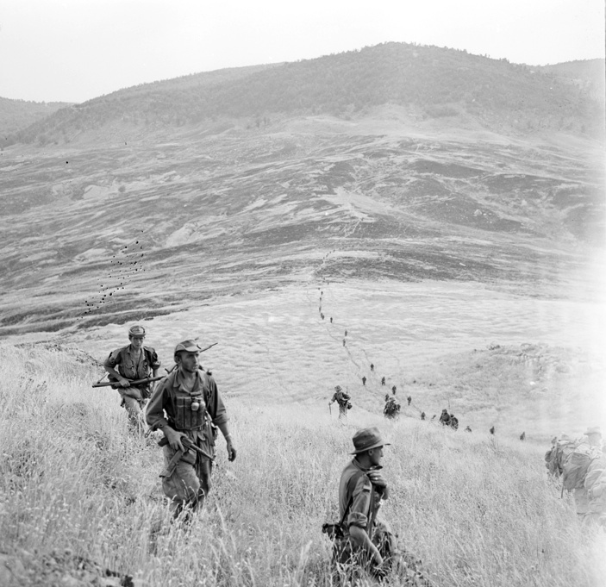
6. Conclusi n
A la fin de cette webquest:
Vous avez enrichi vos connaissances culturelles et historiques sur la France et l’une de ses anciennes colonies.
Vous avez appris a chercher des informations pertinentes sur des sites web francophones.
Vous avez parlé d’événements historiques et vous avez appris des informations sur la guerre d’Algérie.
Vous avez développé une volonté d’être critique à l’égard des informations recherchées et vous êtes capables d’exprimer ce regard critique par écrit et à l’oral.
Vous avez appris à collaborer avec vos collègues et à unir vos recherches.
Vous avez appris à être critiques envers vos collègues et à évaluer leurs travaux individuels.

